Slide 1
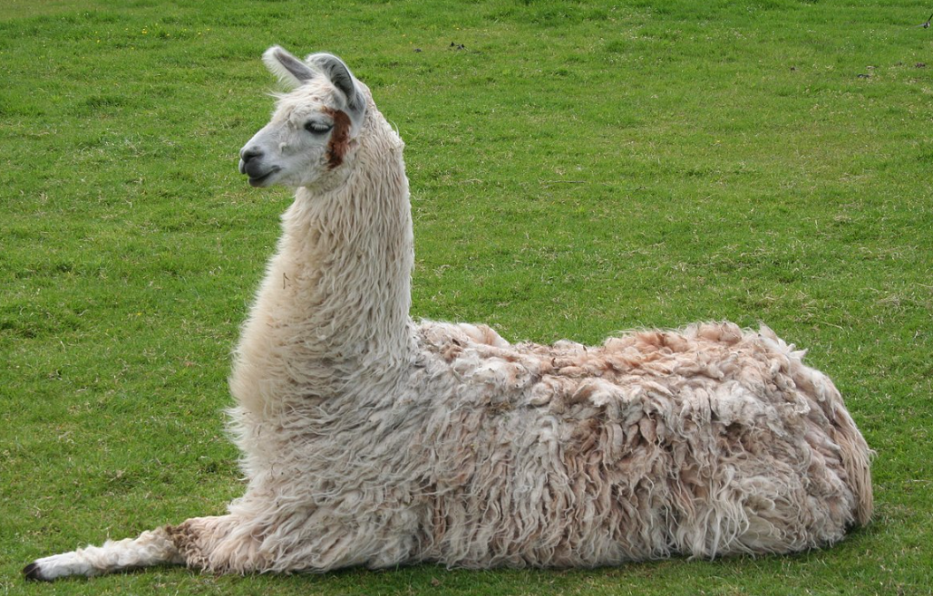
Large Language Model
Embedding
Agent

Slide 2
Agent IA
En intelligence artificielle, un agent intelligent est une entité autonome, éventuellement dotée d'une persona, éventuellement capable de percevoir son environnement grâce à des capteurs, ainsi que d'agir sur celui-ci, au moyen d'effecteurs, afin de réaliser une tâche

Slide 3
Agent
Un agent doit donc être capable
D'interagir avec une API externe
API, SQL, Capteurs, …
D'interagir avec le LLM
L'agent va enrichir la réponse du LLM
Arrive en fin de RAG
Peut être autonome
Programme indépendant

Slide 4

Exemple
Supposons une fonction métier
Capteur de température
Calcul complexe
Interrogation SQL

Slide 5
Agent
Un agent permet d'enrichir la requête LLM par la méthode de l'agent
agent = FunctionAgent(
tools=[multiply],
llm=OpenAI(model="gpt-4o-mini"),
system_prompt="""You are a helpful assistant that can perform calculations
and search through documents to answer questions.""",
)
async def main():
response = await agent.run("Combien font 123 * 456")
print(response)

Slide 6
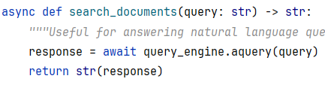
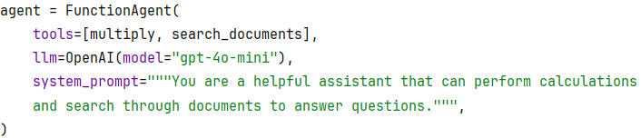
Agent
Supposons une requête LLM classique
Un agent permet d'enrichir la requête LLM par la méthode de l'agent

Slide 7
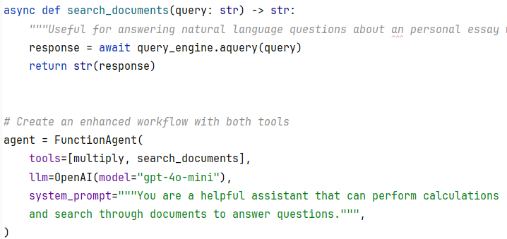
Agent + RAG
Un Agent est indépendant du RAG
Peut compléter du RAG
Il suffit de mettre le RAG dans une fonction

Slide 8
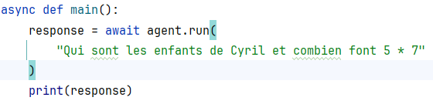
Agent + RAG
LA prompt suivant va effectuer un RAG puis un appel à la fonction multiply

